Slide 1
Nazaret

Slide 2
Informace o Nazaretu
• Nazaret byl domovem Josefa s Marií a místem, kde archanděl Gabriel oznámil Marii, že porodí Ježíše. Zde také Ježíš prožil dětství a mládí. • Počet obyvatel Nazaretu za Kristových dob je neznámý, odhady se pohybují od 480 do 2 000 lidí.

Slide 3
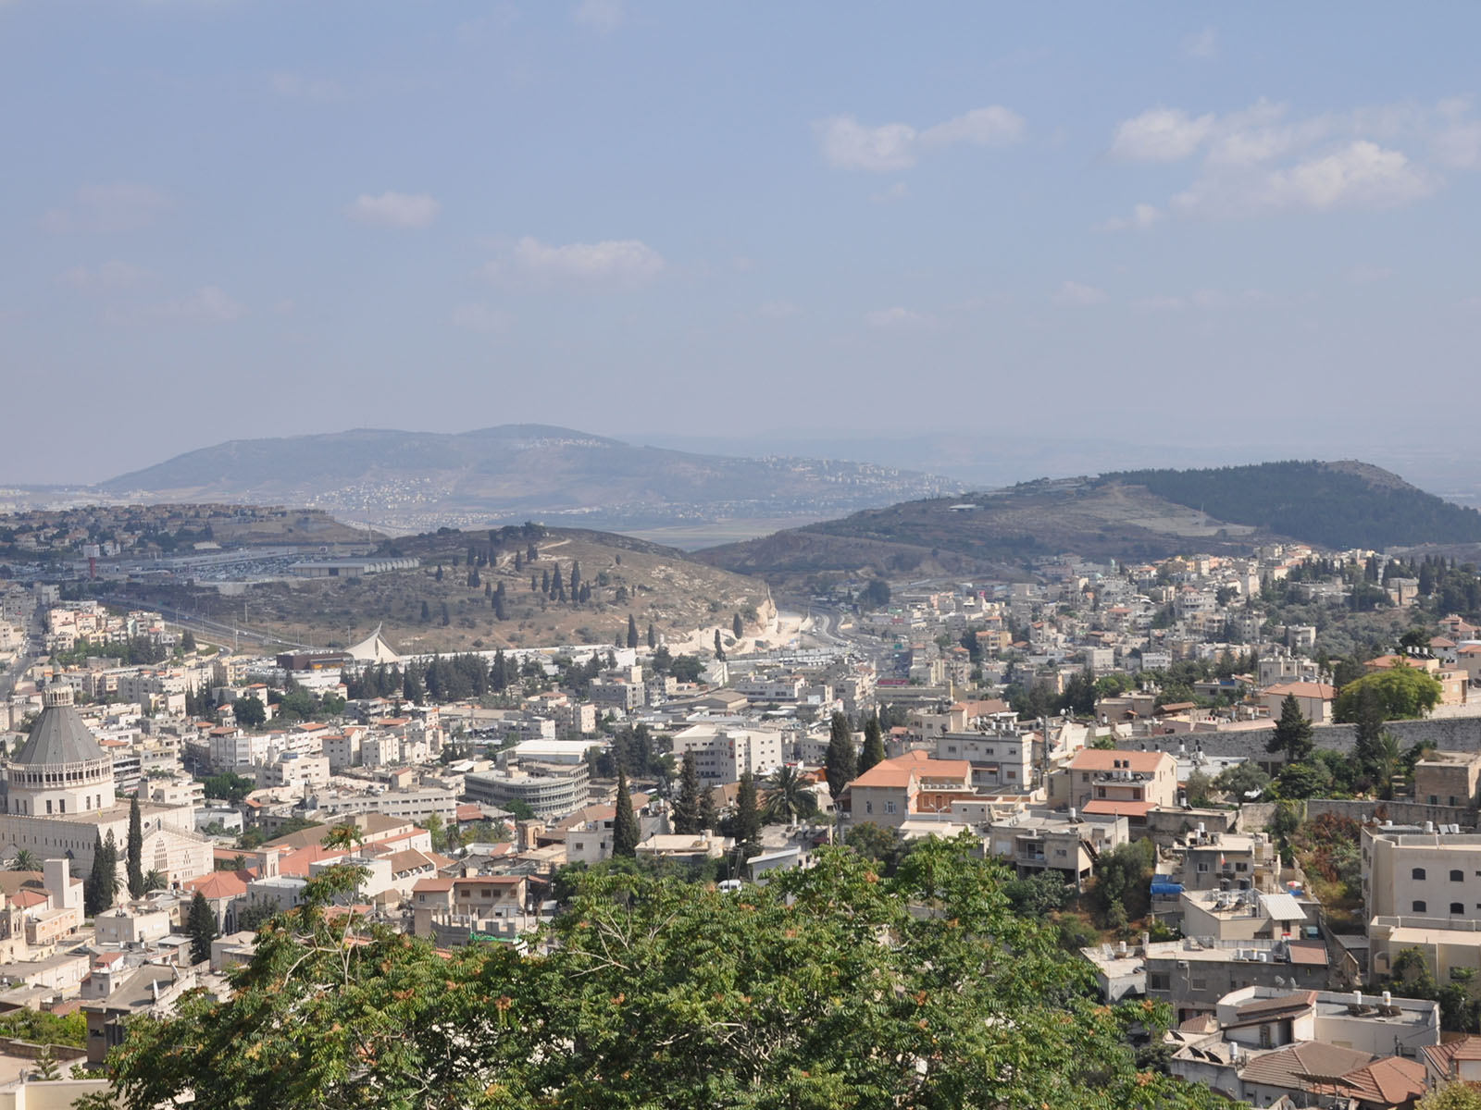
Nazaret

Slide 4
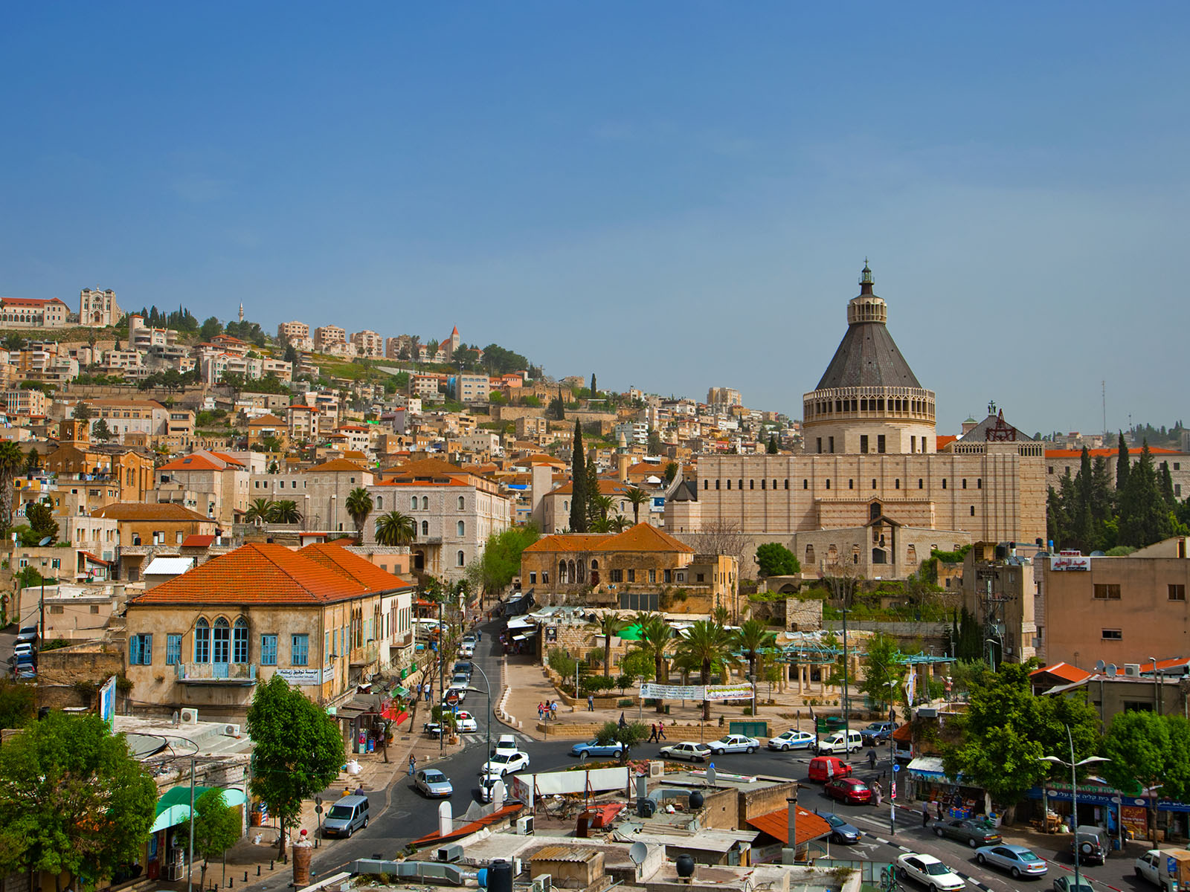
Bazilika Zvěstování

Slide 5
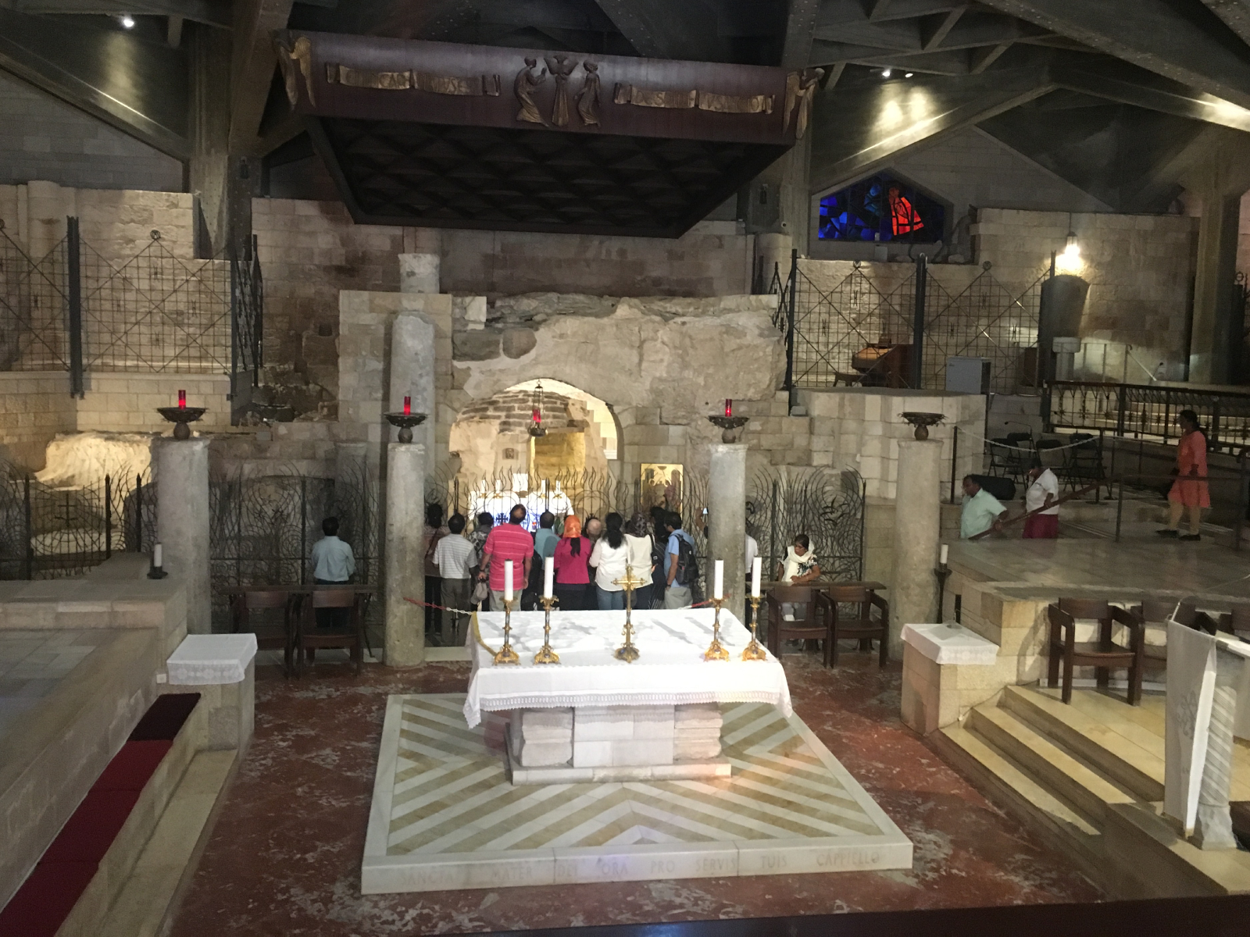
Místo Zvěstování

Slide 6
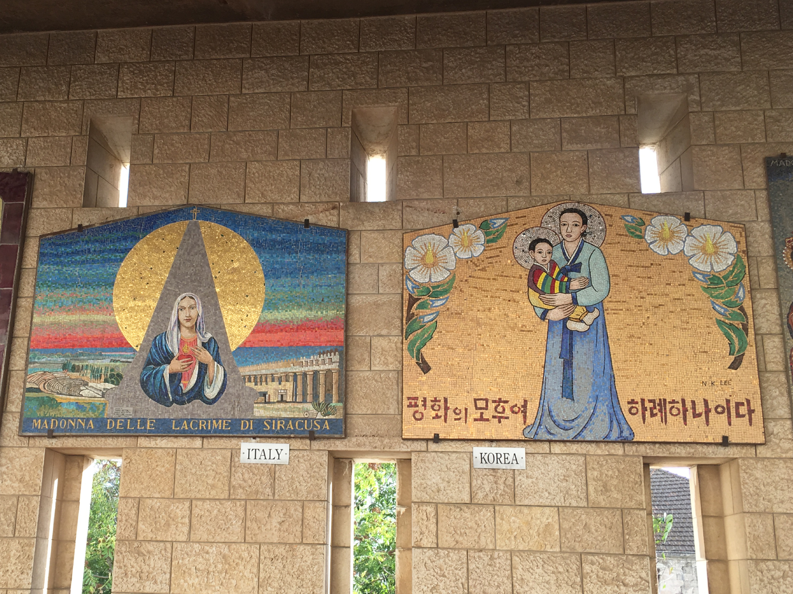
Bazilika Zvěstování – Madony

Slide 7
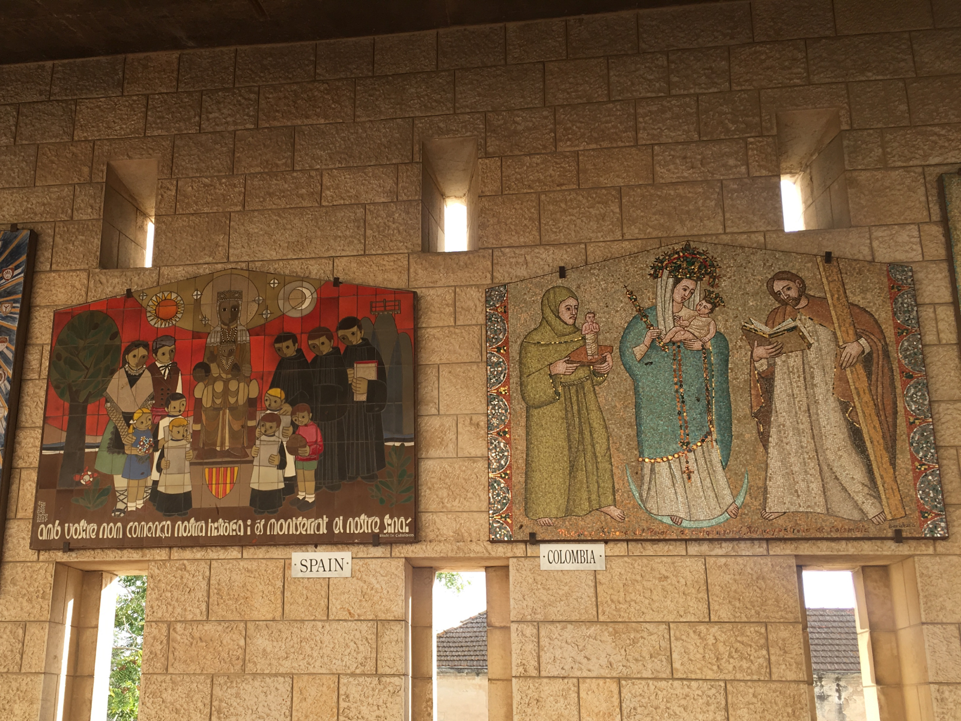
Bazilika Zvěstování – Madony

